Slide 1












Разработка интерактивного справочника проверенных химических синтезов

Slide 2

Актуальность проекта
В наше время химические синтезы играют важную роль в различных областях, включая фармацевтику, материаловедение, экологию, химическую промышленность в целом.
Но доступ к актуальной и проверенной информации о синтезах часто затруднен и ограничен.

Slide 3
Проблема
Отсутствие отечественных оптимизированных сервисов для поиска достоверной информации в области химического синтеза.
Ограничения доступа к актуальной и проверенной информации о синтезах;
Западные конкуренты ушли с рынка, срок лицензии заканчивается в январе 2024 года;
Косвенные конкуренты не являются полноценным руководством и не содержат данных по выбору эффективных и проверенных синтетических методов;

Slide 4
Решение
Мы предлагаем создать надежный и актуальный сервис, способствуя тем самым внедрению новых инновационных решений в химической индустрии, а так же осуществляем импортозамещение
Сервис включает в себя:
Удобный интерактивный поиск, позволяющий быстро найти необходимые данные по химическому синтезу;
Уникальную базу данных, которая содержит только проверенные методики;

Slide 5
Рынок
Рынок — область химической индустрии и науки, рынок НТИ - TECHNET
EDUNET.
По предварительным подсчетам:
Берем приблизительно 20 промышленных компаний в расчете на ТольяттиАзот по данным открытых источников с общим оборотом в 1,3 трлн руб./год
Средняя часть заинтересованных от общего числа будет составлять - 20% (по меньшей мере 5 компаний: (Фармапол-Волга, ХимСинтез, БиоКорд и т.д). Итого: 260 млрд руб./год
Из них расходы на сервис составляют 0,001 % от общей выручки: 2,6 млн руб./год, что будет включать в себя расходы на выплаты заработных плат, содержание и аренда офиса, эксплуатация вычислительной техники, развитие проекта и расширение серверов, содержание облака и т.д.

Slide 6
Бизнес - модель
Коммерциализация будет осуществляться на основе платных подписок для разных потребительских сегментов B2B (преимущественно), B2G, B2C.
1) Платные подписки
2) Таргетированная реклама
3) Подборка по запросу
Продуктом является интерактивный сервис
Потребители разных сегментов получают к нему доступ для необходимых нужд
Каналы сбыта нулевого уровня: производитель-потребитель
Рынок:
По территории: национальный (вся территория РФ)
По законности: легальный
По объекту: научные разработки (база данных проверенных химических синтезов)
Факторы неэкономического характера, которые могут повлиять на ваш бизнес: появление отечественного аналога от других разработчиков, возможное возвращение иностранных сервисов/появление способа продления подписки на них

Slide 7
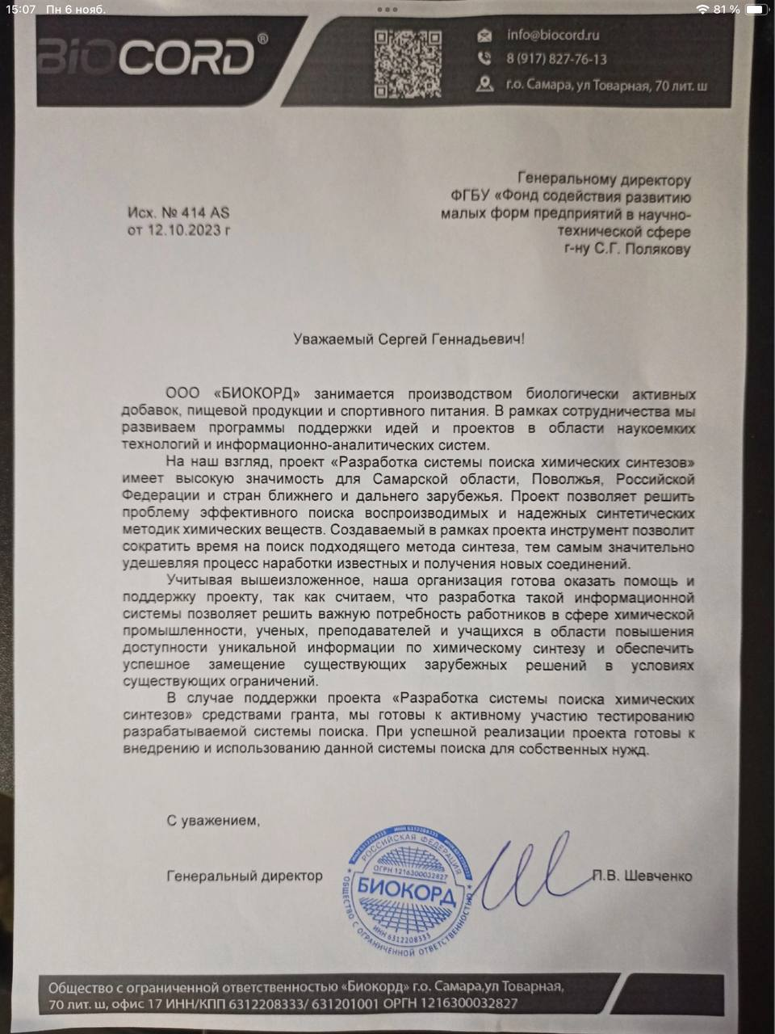
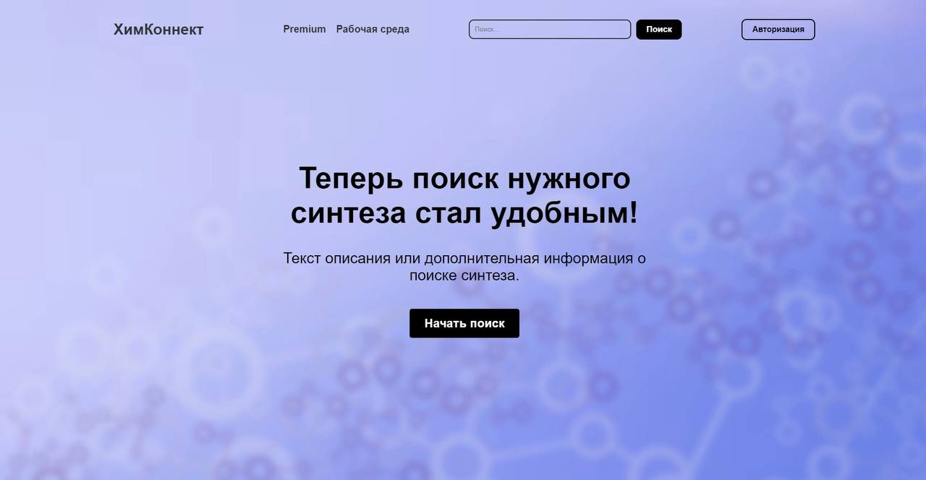
Текущие результаты
Получены письма поддержки от химических компаний Самарской области
Разработана клиентская часть сервиса
Создана архитектура базы данных

Slide 8
Планы развития
Наполнение и расширение информационной базы.
Расширение партнерства с химическими компаниями, фармпредприятиями, академическими учреждениями.
Доработка MVP и проведение закрытых тестирований сервиса (30.12.2023).
Получение финансирования в рамках программы “СТУДЕНЧЕСКИЙ СТАРТАП”.
Продвижение продукта через разные каналы, включая контент-маркетинг.
Исследование и апробация различных моделей монетизации продукта.

Slide 9
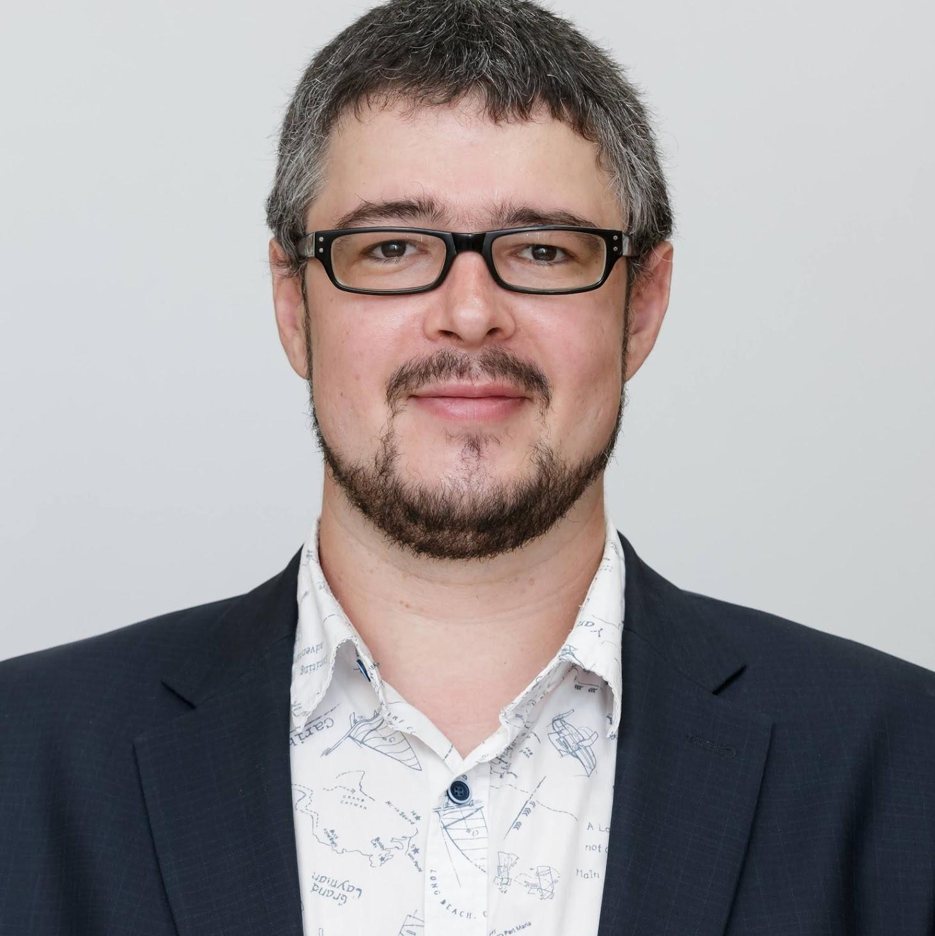
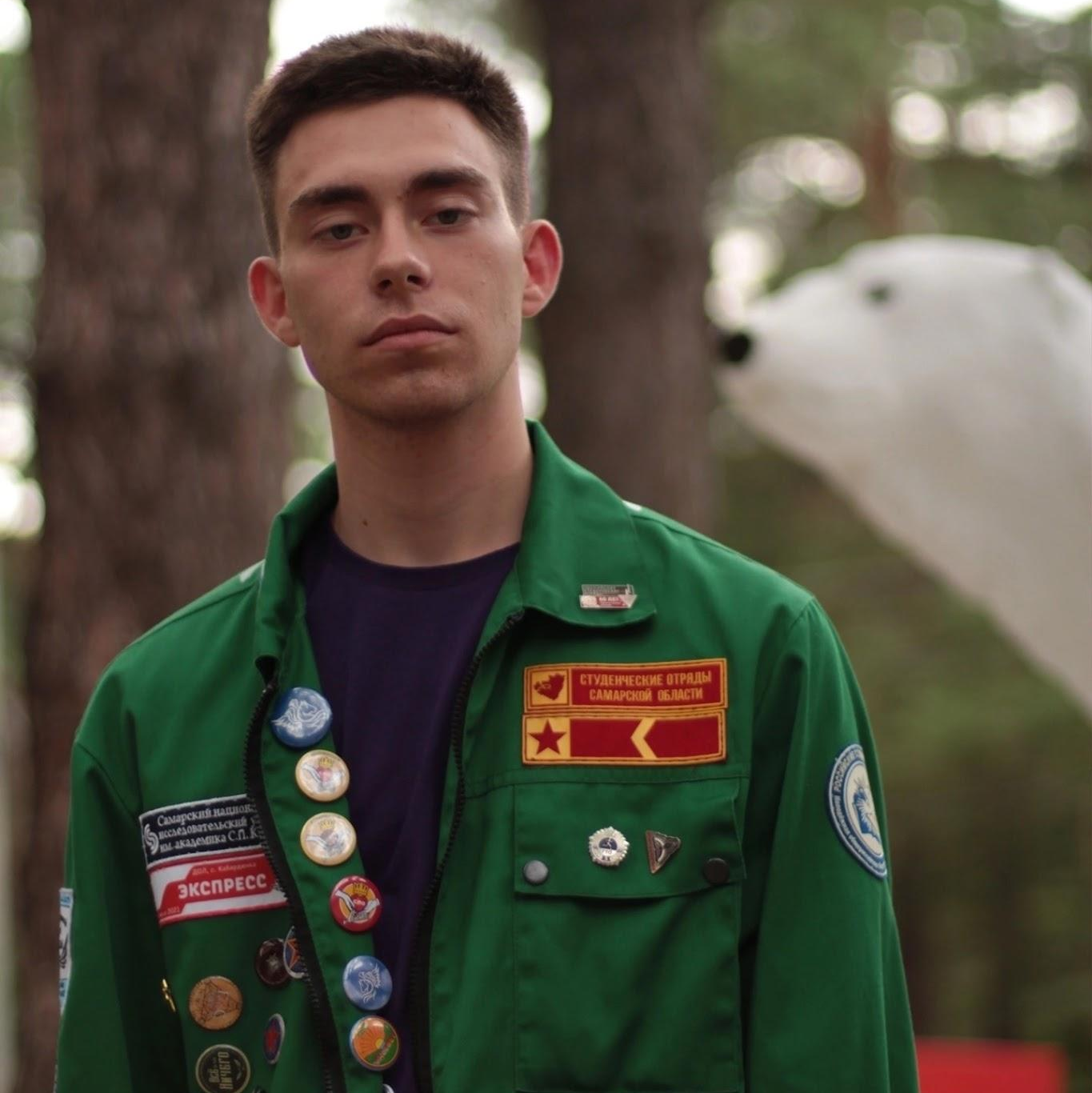
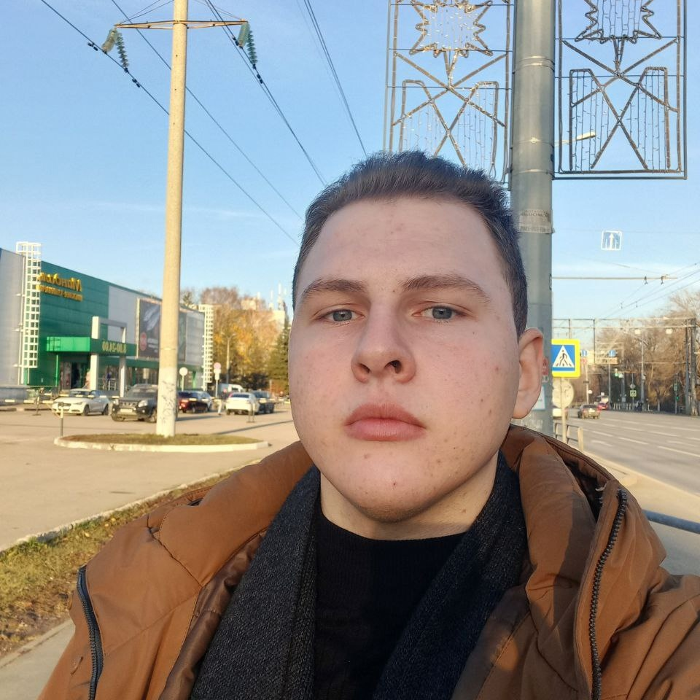
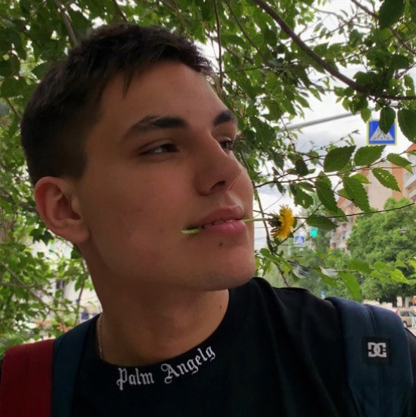
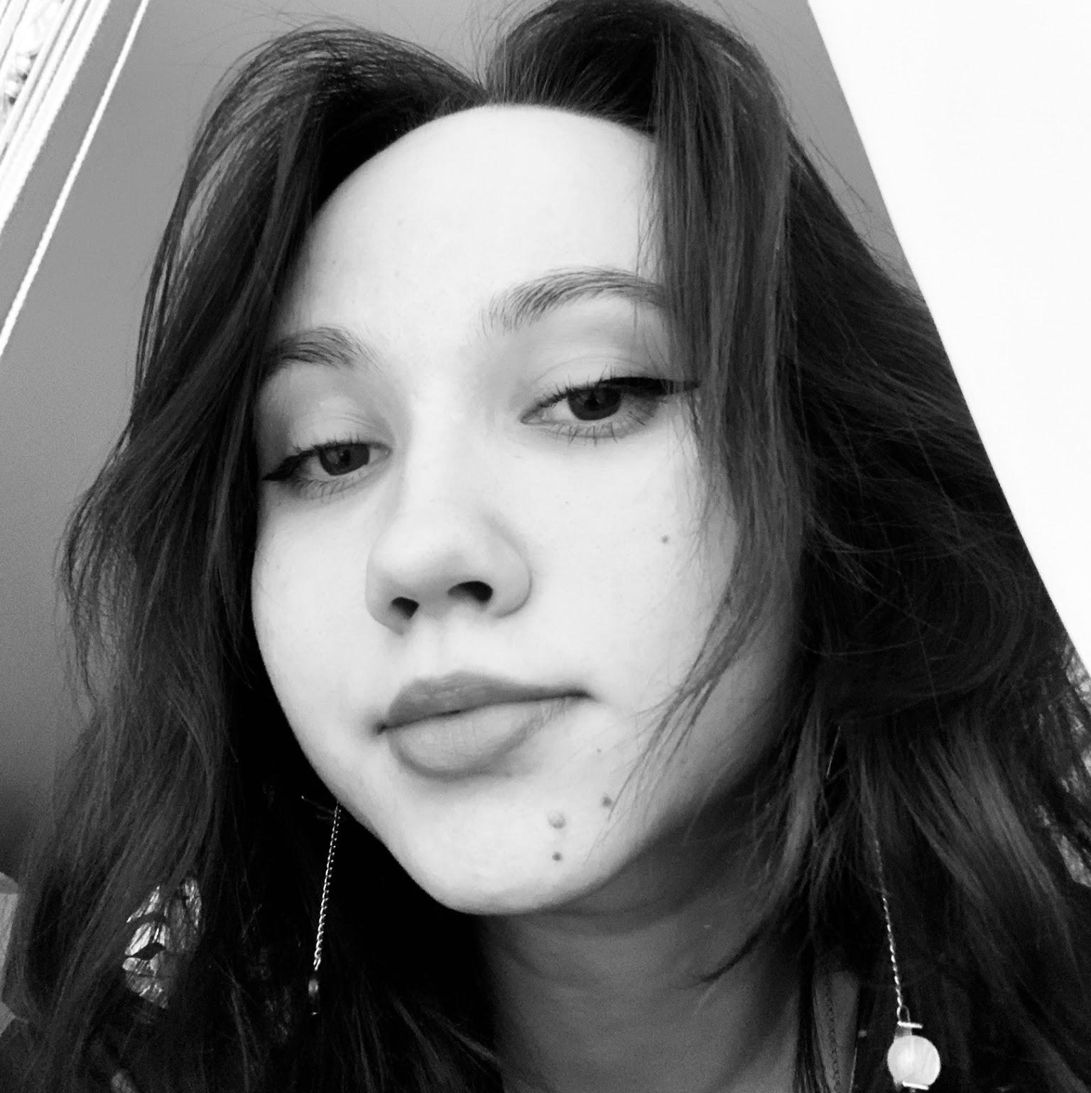
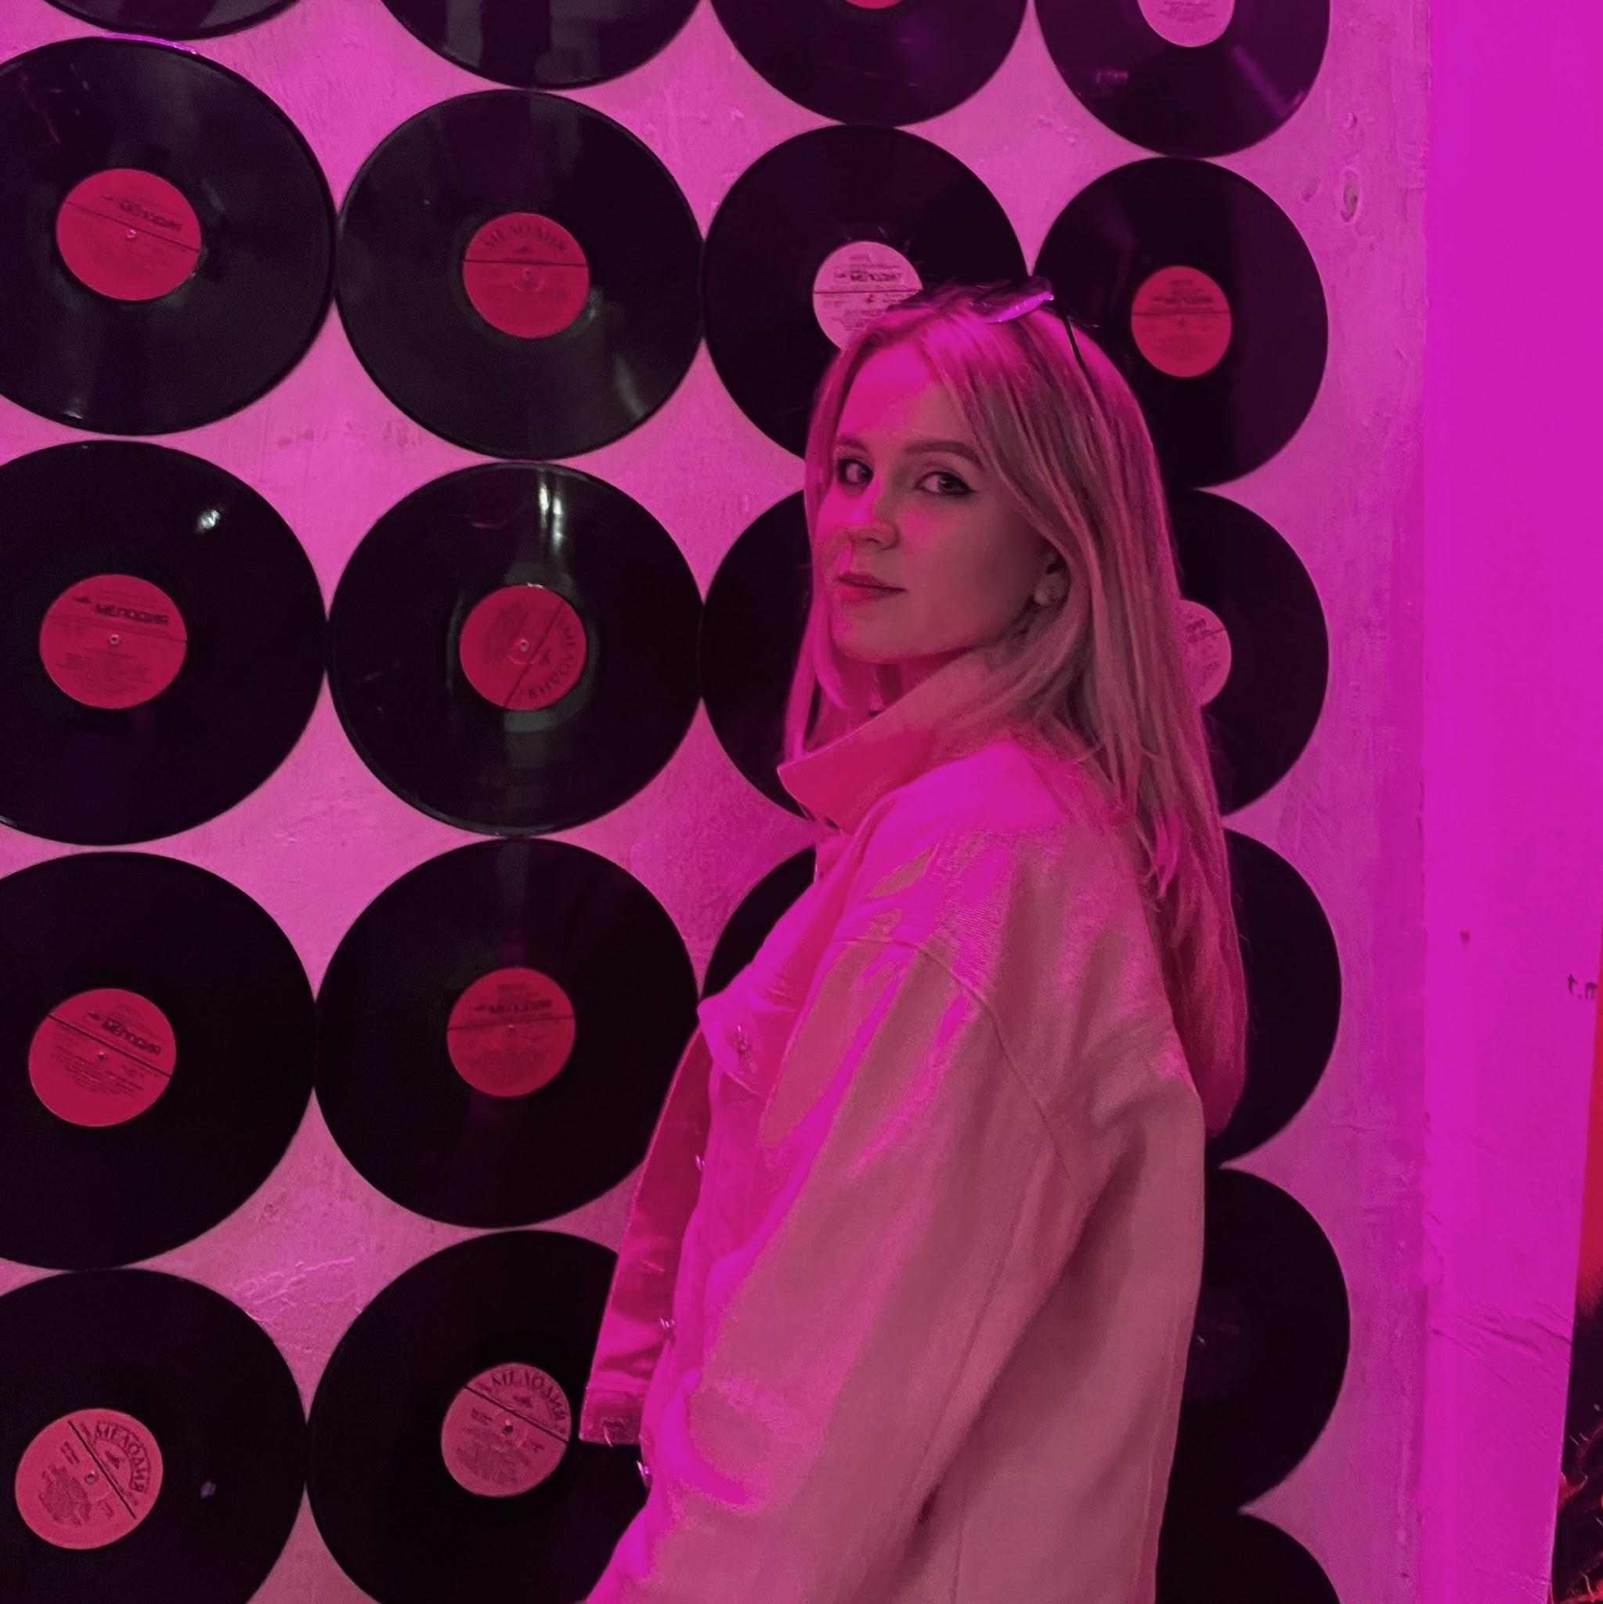
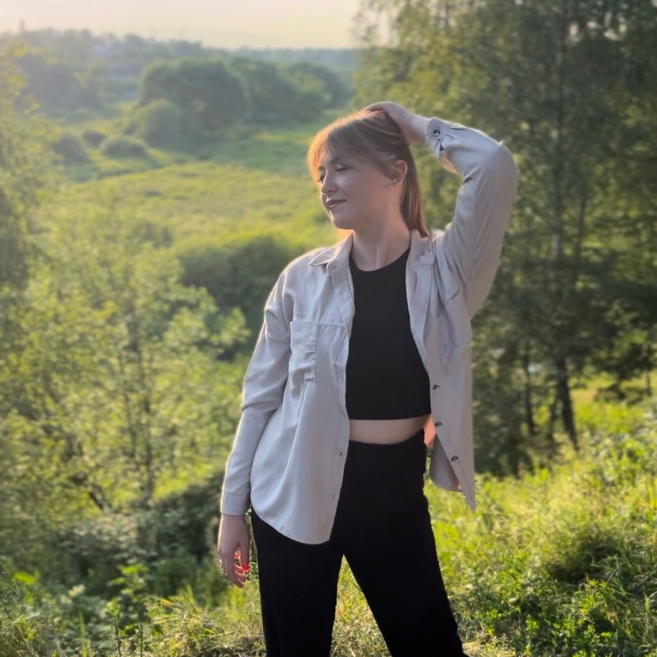
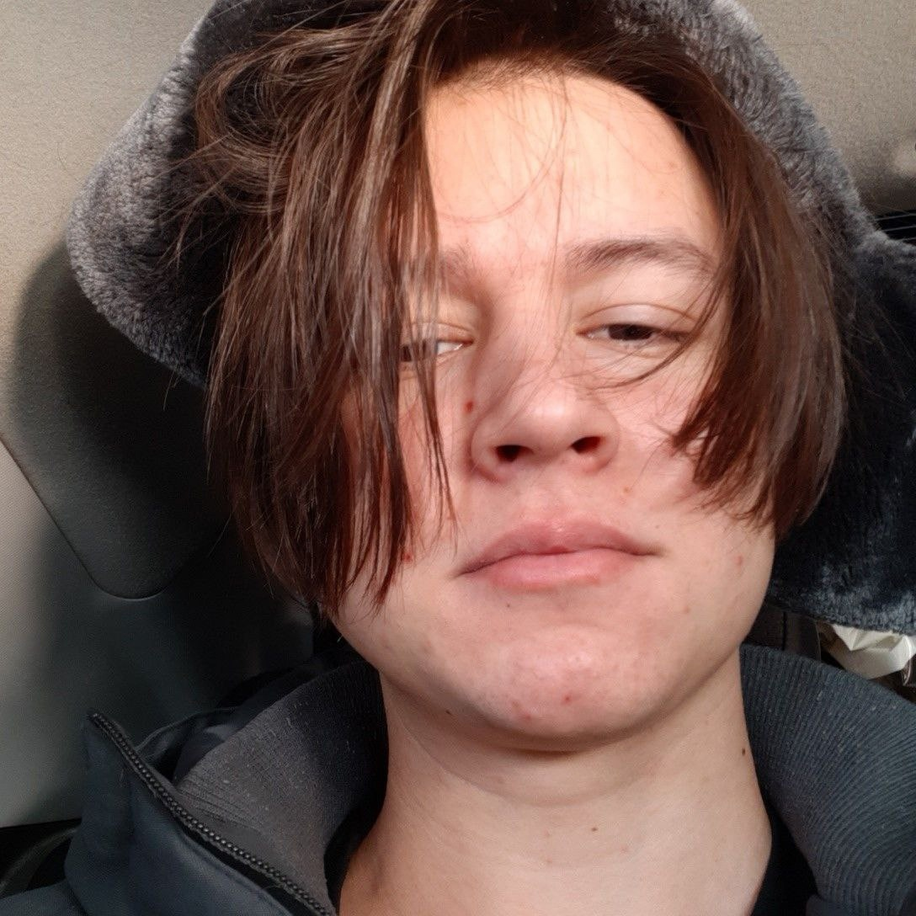
Команда
ЛИДЕР (CEO)
IT - специалист
Старший преподаватель кафедры ГВСТ Парфёнов Виктор
Студент 5-19ИТФ-3
Афанасьев Илья
Технолог
Маркетологи (СМО)
Студентка 3-ИТФ-106
Кайгородова Ирина
Команда химиков
Студентки 5-19ИТФ-3
Семагина Светлана, Шенягина Елизавета
Студенты 3-ИТФ-106
Смольников Михаил, Шипилов Эдуард, Любакин Андрей

Slide 10
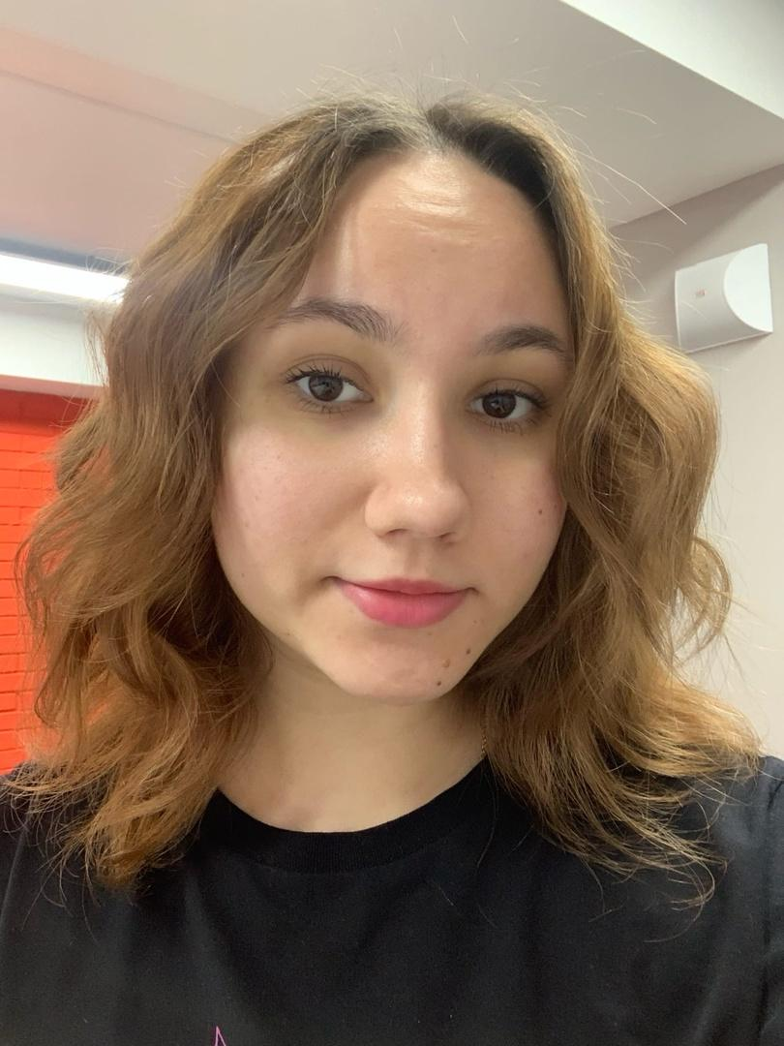



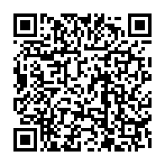
Контакты
Научное сопровождение проекта
Парфенов Виктор
Тел. +7 (905) 017-11-16
e-mail: parfenov.ve@gmail.com
По вопросам сотрудничества и реализации
Кайгородова Ирина
Тел. +7 (937) 983-15-45
e-mail: ira_kajgorodova@mail.ru
Технический директор
Афанасьев Илья
Тел. +7 (904) 9710-16-08
e-mail: afanas_ia@mail.ru
Мы на pt.2035.university:
443100, г. Самара, ул. Первомайская, д. 1 (7 корпус СамГТУ), ком. 776, 785А

